Slide 1

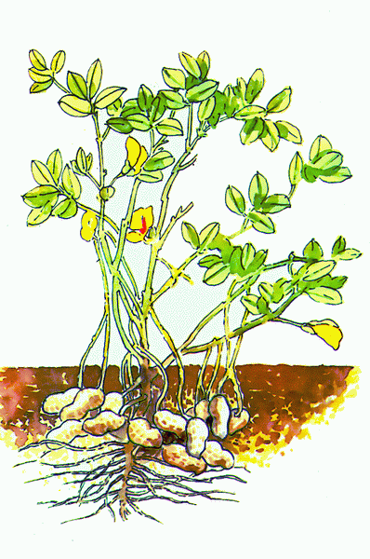



落花生

Slide 2
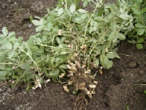
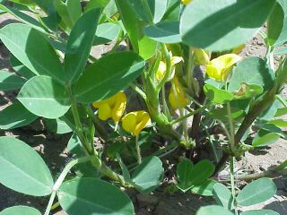
落花生

Slide 3
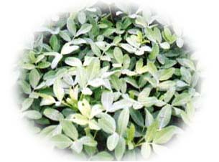
花生的幼苗

Slide 4
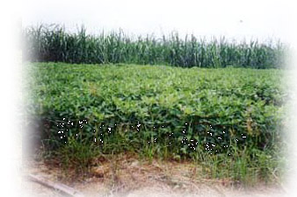
花生地

Slide 5
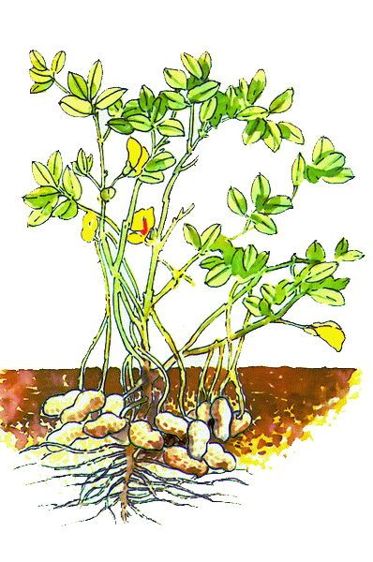
花生的生长

Slide 6
生字学习
吩（fēn）咐 （fù） 茅（máo）亭
榨（zhà）油 价（jià）钱
石榴（liú） 爱慕（ mù ）
矮（ǎi）矮地
Notes:
PPT模板：www.1ppt.com/moban/ PPT素材：www.1ppt.com/sucai/
PPT背景：www.1ppt.com/beijing/ PPT图表：www.1ppt.com/tubiao/
PPT下载：www.1ppt.com/xiazai/ PPT教程： www.1ppt.com/powerpoint/
资料下载：www.1ppt.com/ziliao/ 范文下载：www.1ppt.com/fanwen/
试卷下载：www.1ppt.com/shiti/ 教案下载：www.1ppt.com/jiaoan/
PPT论坛：www.1ppt.cn PPT课件：www.1ppt.com/kejian/
语文课件：www.1ppt.com/kejian/yuwen/ 数学课件：www.1ppt.com/kejian/shuxue/
英语课件：www.1ppt.com/kejian/yingyu/ 美术课件：www.1ppt.com/kejian/meishu/
科学课件：www.1ppt.com/kejian/kexue/ 物理课件：www.1ppt.com/kejian/wuli/
化学课件：www.1ppt.com/kejian/huaxue/ 生物课件：www.1ppt.com/kejian/shengwu/
地理课件：www.1ppt.com/kejian/dili/ 历史课件：www.1ppt.com/kejian/lishi/

Slide 7
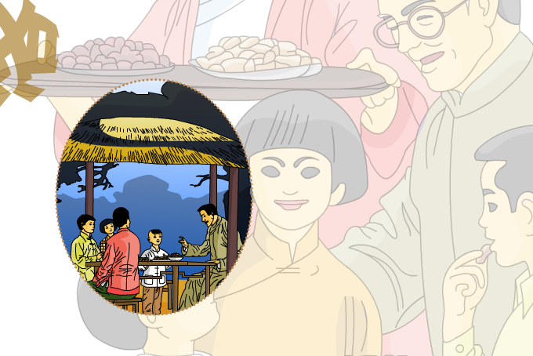
课文朗读

Slide 8
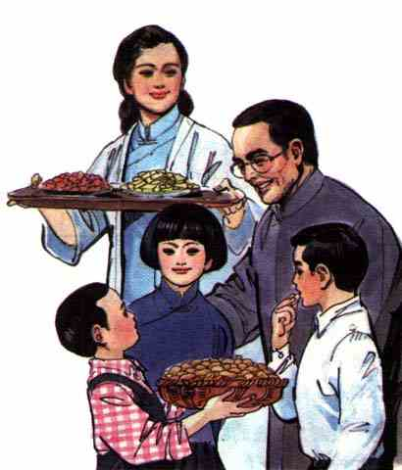
花生有哪些好处呢?
谁能把花生的好处
说出来？
花生的味美
花生可以榨油
花生的价钱便宜，
谁都可以买来吃，
都喜欢吃。
这就是它的好处

Slide 9
“花生的好处很多，有一样最可贵：它的果实埋在地里，不像桃子、石榴、苹果那样把鲜红嫩绿的果实高高地挂在枝头上，使人一见就生爱慕之心。你们看它矮矮地长在地上，等到成熟了，也不能立刻分辨出来它有没有果实，必须挖起来才知道。”

Slide 10
花
生
桃、石榴、苹果
埋在地里
高高地挂在枝头
位置
外表
矮矮地长在地上
鲜红嫩绿
印象
挖起来才知道
一见就生爱慕之心

Slide 11
“父亲”的哪一句话让你感受最深？

Slide 12
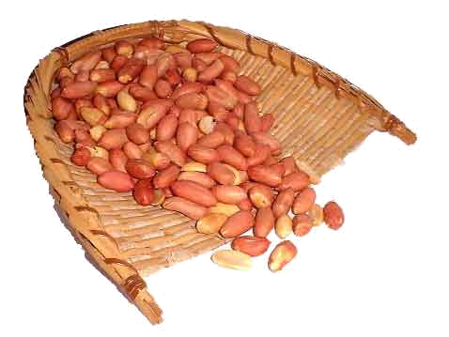
“所以你们要像花生，它虽然不好看，可是很有用。”

Slide 13
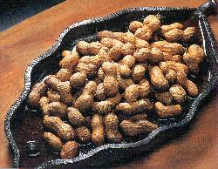
你是如何理解“父亲”这句话的呢？
人要做有用的人，不要做只讲体面，而对别人没有好处的人。

Slide 14
请按照课文的顺序填空：
种花生
收花生
吃花生
议花生
学了这篇课文，你懂得了哪些道理呢？

Slide 15
了解作者
【许地山】（1893—1941）现代作家、学者。名赞堃，字地山，笔名落华生。
《落花生》是许地山写的一篇著名的文章。有意思的是，他曾以“落华生”
(“华”同 “花”)作为自己的笔名。
为什么一位著名的文学家会以一种农作物的名字作为自己的笔名呢？这里面有什么含义呢？

Slide 16
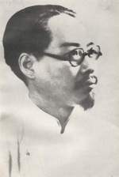
他以落华生为笔名，表明了他的人生态度和高尚的品格。

